Slide 1
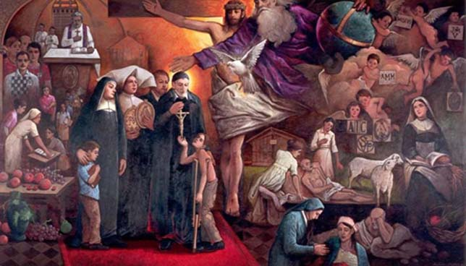
EJE III
Formación Vicentina
Tema 5
SANTOS DE LA FAMILIA VICENTINA

Slide 2
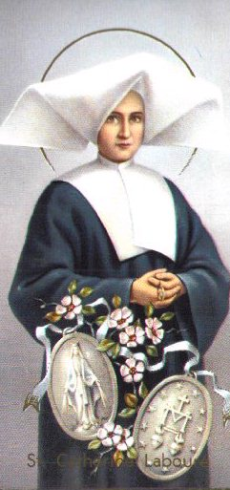
SANTA CATALINA LABOURÉ
Nace el 2 de mayo de 1806, a los 9 años queda huérfana de madre, toma una imagen de la Virgen y le dice: "Ahora serás Tú mi madre“.
Al cumplir 21 años expone a su padre su decisión de ser Hija de la Caridad, el cual lo rechaza.
El 21 de abril de 1830, es admitida en el seminario de las Hijas de la Caridad.

Slide 3
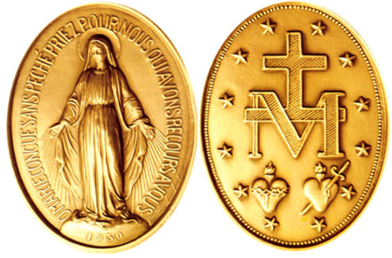
SANTA CATALINA LABOURÉ ……..
El 18 de julio, tiene un encuentro con la Santísima Virgen. Le anuncia que le confiará una misión; le advierte que no debe dejarse detener por las dificultades.
Cuatro meses más tarde, el 27 de noviembre de 1830, tuvo una segunda visita de María, y le encarga la misión de acuñar la Medalla.
La tercera visita fue una tarde de diciembre de 1830

Slide 4
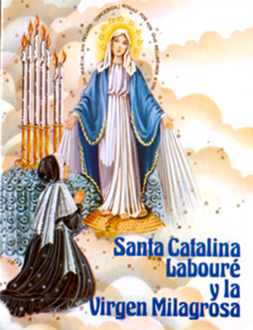
SANTA CATALINA LABOURÉ ……..
El 5 de febrero de 1831, deja el seminario, va a un asilo de ancianos, por ser la más joven, se le encomiendan los trabajos más duros.
Desde febrero de 1834, la Medalla es calificada corrientemente de “Milagrosa“.
La AMM surgió espontáneamente el 8 de diciembre de 1838, con un grupo de Hijas de María. La asociación quedó constituida el 2 de febrero de 1840. Desde entonces empezó a esparcirse por otros lugares.

Slide 5
SANTA CATALINA LABOURÉ ……..
31 de diciembre de 1876 recibe la comunión y las Hermanas recitan con ella el rosario.
Suavemente, la sonrisa en los labios, expira. Eran las 7 de la noche.
Catalina es declarada Santa por Pío XII, el 21 de julio de 1947. Hoy, su cuerpo reposa en la Capilla de La Medalla Milagrosa, convertida en lugar de peregrinaciones.

Slide 6
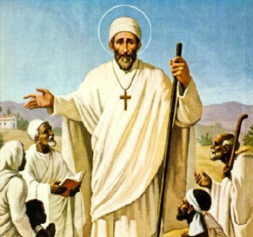
SAN JUSTINO DE JACOBIS
Nació en Italia el 9 de octubre de 1800.
El 17 de octubre de 1818, ingresó en la Congregación de la Misión.
El 18 de octubre de 1820 emitió los votos, y el 12 de junio de 1824 recibió la ordenación sacerdotal

Slide 7
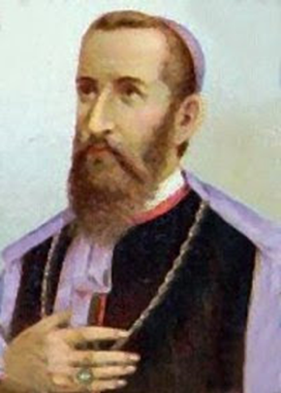
SAN JUSTINO DE JACOBIS …..
Durante quince años ejerció el ministerio sacerdotal en el sur de Italia, distinguiéndose sobre todo en la asistencia a los enfermos del cólera durante la epidemia de 1836.
Obispo titular de Nilopoli y Vicario de Abisinia el 6 de junio de 1847.
Durante veinte años desarrolla un intenso trabajo misionero y ecuménico.

Slide 8
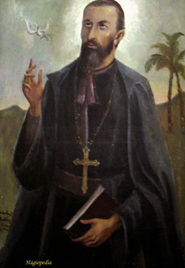
SAN JUSTINO DE JACOBIS …..
En 1854, al negarse a abandonar Gondar y Abisinia, fue encarcelado.
Pruebas morales y físicas templaron su espíritu; sus virtudes y su heroico apostolado echan raíces fecundas de una evangelización que perdura.
El 28 de julio de 1935 fue publicado el decreto sobre la heroicidad de sus virtudes, y el 25 de junio de 1939 Pío XII lo proclamó Beato. El Papa Pablo VI lo Canonizó el 26 de octubre de 1975.

Slide 9
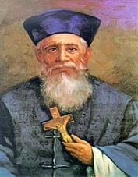
SAN FRANCISCO REGIS CLET
Con otros 119 Beatos Mártires muertos en China, fue canonizado el día 1 de octubre del 2000.
Nació en Grenoble (Francia) el 19 de agosto de 1748. A los 21 años ingresó en la Congregación de la Misión (Padres Lazaristas). Fue ordenado sacerdote en 1773.
Durante 30 años evangelizó en las inmensas provincias de Kiong-Si, Hou-Pe y Ho-nan.

Slide 10
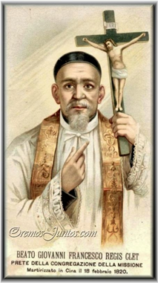
SAN FRANCISCO REGIS CLET …….
Una violenta persecución contra los cristianos le obligó a huir de su pobre casa.
Traicionado por un cristiano apóstata, a cambio de 30 monedas, fue sometido a infinidad de vejaciones y sufrimientos, que soportó sin la menor queja.
Fue condenado a morir estrangulado.
Atado a una cruz, se cumplió la sentencia el 18 de febrero de 1820.

Slide 11
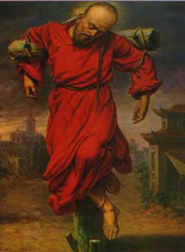
SAN GABRIEL PERBOYRE
Presbítero y mártir (1802-1840).
Comienza el Seminario Interno en diciembre de 1818. En septiembre de 1826 recibe la ordenación sacerdotal.
Insiste en ser enviado a misiones, tras los pasos de San Francisco Regis Clet. En 1835 es destinado a China continental y el 29 de agosto desembarca en Macao.
Durante 5 años trabaja infatigablemente en la misión, en medio de dificultades y persecuciones.

Slide 12
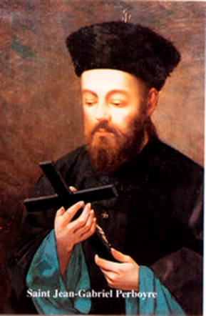
SAN GABRIEL PERBOYRE …….
Se le concedió la gracia de "participar de manera singular en el misterio de la Cruz".
Su arresto, su juicio y su condena reproducen la dolorosa pasión de Cristo. Murió en la cruz como Él.
Decía el santo: “No podemos alcanzar la salvación más que conformándonos a Jesucristo”.
“Cuando hayamos muerto, ….. se nos preguntará si nos preocupamos de comprender a Jesucristo e imitarle”.

Slide 13
SAN GABRIEL PERBOYRE …….
Fracción de una oración compuesta por el Santo:
¡Oh mi Salvador divino! Por tu omnipotencia, por tu misericordia infinita, haz que yo pueda cambiar y transformarme en Ti; que mis manos sean tus manos y mi lengua tu lengua; que mi cuerpo y mis sentidos no sirvan sino para tu gloria. Pero ante todo, transforma mi alma y todas sus potencias: que mi memoria, mi inteligencia, mi voluntad, sean como tu memoria, tu inteligencia, tu voluntad; que mis actos y mis sentimientos sean como los tuyos……

Slide 14
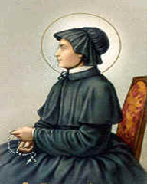
SANTA ISABEL ANA SETON
Nace en Nueva York el 28 de agosto de 1774. Contrae matrimonio a la edad de veinte años y llega a tener cinco hijos. El 27 de diciembre de 1803 enviuda.
Abraza el catolicismo el 14 de marzo de 1805, lo cual supone para ella múltiples pruebas, tanto interiores como exteriores.
Funda en Baltimore en 1809 el Instituto de Hermanas de la Caridad de San José, renovando en suelo americano la gesta de San Vicente y Santa Luisa.

Slide 15
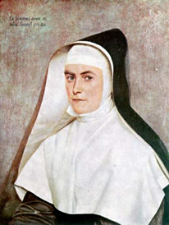
SANTA JUANA ANTIDA THOURET
Nace el 27 de noviembre de 1765. En 1787 ingresa en la Compañía de las Hijas de la Caridad, en la que permanece hasta 1793, año en que se disuelve la comunidad a consecuencia de la Revolución Francesa.
Amainada la Revolución, funda la Congregación de las Hermanas de la Caridad, en 1799.
Ello le trajo nuevas pruebas y persecuciones, de las cuales salió victoriosa gracias a la fe y el amor de Jesucristo.

Slide 16
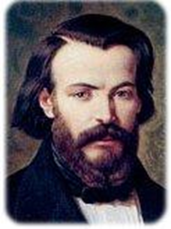
BEATO FEDERICO OZANAM
Nació en Milán, el 23 de abril de 1813. Después de una epidemia de cólera en París, su Fe le hace reaccionar: con la ayuda de la Hermana Rosalia Rendú, Hija de la Caridad, de Emmanuelle Bailly, periodista católico y de cinco amigos, fundó en 1833, las Conferencias de San Vicente de Paúl.
“Me gustaría encerrar el mundo entero en una red de caridad” .

Slide 17
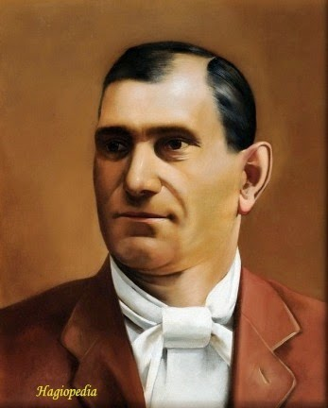
BEATO CEFERINO JIMÉNEZ
"¡Viva Cristo Rey!" Fueron las últimas palabras del gitano Ceferino Jiménez Malla la noche del 2 de agosto de 1936, en la que fue fusilado por milicias republicanas durante la guerra civil española.
"Era algo increíble”, informa un soldado testigo de los hechos, hoy cura en una
iglesia de Zaragoza, "avanzaban gozosos como si fuesen a una fiesta. No dejaban de cantar y recitar oraciones".

Slide 18
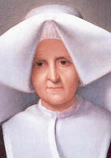
BEATA SOR ROSALIE RENDÚ
Nació en Francia, el 9 de septiembre de 1786.
Tenía sólo 16 años cuando se entregó a Dios y a los pobres ingresando en la Compañía de las Hijas de la Caridad, un 25 de mayo de 1802. Durante toda su larga vida pudieron verse reflejadas en ella las virtudes de San Vicente de Paúl.
Tuvo la dicha de ver reunirse varias veces en su casa, a los primeros hermanos de San Vicente de Paúl.

Slide 19
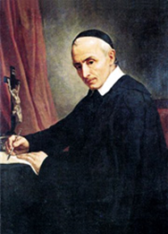
BEATO MARCO ANTONIO DURANDO
Nació en Mondovi el 22 de mayo de 1801.
Se hizo misionero de San Vicente de Paúl para unirse a la misión en China.
Introdujo en Italia la Compañía de las Hijas de la Caridad (1833). Fundó la Casa de la Misericordia, auténtico centro de asistencia a los pobres de Turín.
Envió Padres Misioneros y Hermanas a Crimea, para asistir a los soldados heridos o enfermos.

Slide 20
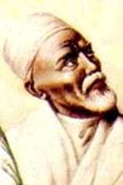
BEATO GHEBRA MIGUEL
De origen etíope, apasionado del estudio y de la contemplación, medios que él elige para llegar al conocimiento del verdadero Dios.
En 1844, profesa públicamente la fe, cargado de cadenas y en la cárcel.
Murió mientras iba caminando, cargado de cadenas el 13 de julio de 1855.
Su beatificación tuvo lugar el 3 de octubre de 1926.

Slide 21
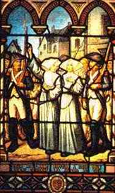
BEATAS MÁRTIRES DE ANGERS: SOR ANA MARÍA VAILLOT Y SOR OTILIA BAUMGARTEN
El 1 de febrero de 1794 fueron fusiladas por haberse negado a prestar el juramento cismático. Fueron ejecutadas con otras noventa y siete personas.
- “Respondió Sor Ana María - Nuestra conciencia no nos permite prestar el juramento.
Y tampoco queremos pasar por haberlo hecho".

Slide 22
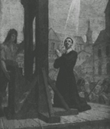
MISIONEROS MÁRTIRES DE LA REVOLUCIÓN FRANCESA
Estos beatos fueron mártires durante el tiempo de la Revolución francesa:
Luis José Francois 1751-1792
Juan Enrique Gruyer 1734-1792
Pedro Renato Rogue 1758-1796
La fiesta de los tres mártires se celebra
el 2 de septiembre.

Slide 23
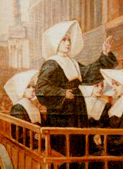
HERMANAS MÁRTIRES DE LA REVOLUCIÓN FRANCESA
Estas cuatro Hijas de la Caridad, pertenecían a la comunidad de Arrás, conocidas como las mártires de Cambrai:
María Magdalena Fontaine
María Francisca Lanel
Teresa Magdalena Fantou
Juana Gerard

Slide 24
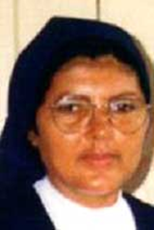
BEATA SOR LINDALVA JUSTO DE OLIVEIRA
Hija de la Caridad brasileña, nacida el 20 de octubre de 1953.
Desde 1991 sirvió con mucha entrega a los pobres y se dedicó especialmente a los mayores de un hospital comunal en Salvador de Bahía.
Murió acuchillada mientras servía la comida a los enfermos, un Viernes Santo, el 9 de abril de 1993.

Slide 25
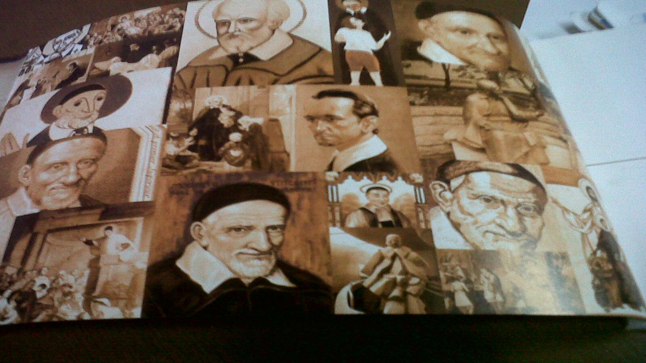
Gracias por su Atención

